Slide 1
总结（代数结构）

Slide 2
代数结构
f：A^{n}→A
概念
0元运算， f: →A
封闭性
算符：∘, ∗, · , *，△，○等符号
解析表达式
表示方法
表达式:
° (x₁, x₁, ﹍ , x_{n}) =y
运算表
交换律 x * y = y * x
一个二
元运算
结合律 (x * y)* z = x * (y * z)
n元
运算
幂等律 x * x = x
二元运算
的算律
消去律
a ° b=a ° c 且 a≠ θ，则 b=c 左消去律
若 b ° a=c ° a 且 a≠ θ，则 b=c 右消去律
分配律 x °( y*z) = (x ° y)* (x ° z) 左分配
(y*z) ° x=(y ° x) *(z ° x) 右分配
两个不同二元运算
吸收律 x °(x*y)=x，x*(x °y)=x
单位元(幺元) e：
e ∘a=a ∘ e=a
  同一律(存在单位元)
二元运算
特异元
  零元θ：
θ ∘a= a ∘θ= θ
  零律(存在零元)
  幂等元：
a ∘a= a
可逆元和逆元：
x∘y=y∘x=e
逆元唯一（可结合）

Slide 3
代数系统
封闭性：运算表中的每个元素都属于A
交换性：运算表关于主对角线是对称的。
等幂性：主对角线元素排列与表头顺序一致
消去律：同一行或同一列中没有重复元素
由运算表判别
算律的一般方法
零元：θ 所在的行与列都由该元素自身构成
幺元：e所在的行与列的元素排列都与表头一致
A 的可逆元：运算表中第i 行第 j 列元素和第 j 行
第 i 列都为 e，则表头中第i个和第 j 个元素互逆
结合律：除了幺元、零元之外，要对
任意3个元素验证结合律等式是否成立
封闭性
同类型的
构成成分相同
运算(个数,对应元数)
同种的
构成成分和公理相同
代数系统
V=<A,Ω,K>
最大的子代数
就是V本身
平凡子代数
B⊆A
最小的子代数
<K, o₁, o₂,… o_{r}>
子代数系统
V=<B,Ω,K>
其他
非平凡子代数

Slide 4
积代数，同态
V₁×V₂=<A×B,o₁,o₂, …, o_{r}>
o_{i} (< x₁ , y₁ >,... < x_{ki} , y_{ki} >) =
< o_{1i} (x₁ ,..., x_{ki} ),o_{2i} ( y₁ ,..., y_{ki} ) >
积代数
交换
分配律
吸收律
< e_{1i}, e_{2i}>(< θ_{1i}, θ_{2i}>)
< a⁻¹,b⁻¹ >
V₁ =< A,o₁ ,o₂ ,...,o_{r} > 与V₂ =< B,o₁',o₂ ',...,o_{r} '>
f(o_{i} (x_{i},…, x_{ki} ))= o_{i}' (f(x₁), f(x₂), … , f(x_{ki}))
单同态
满同态
同态
同构
同态的合成仍旧是同态
同态像是映到的代数系统的子代数
交换
分配律
吸收律
满同态映射
单位元f(e)
零元f(θ)
逆元f(a⁻¹)

Slide 5
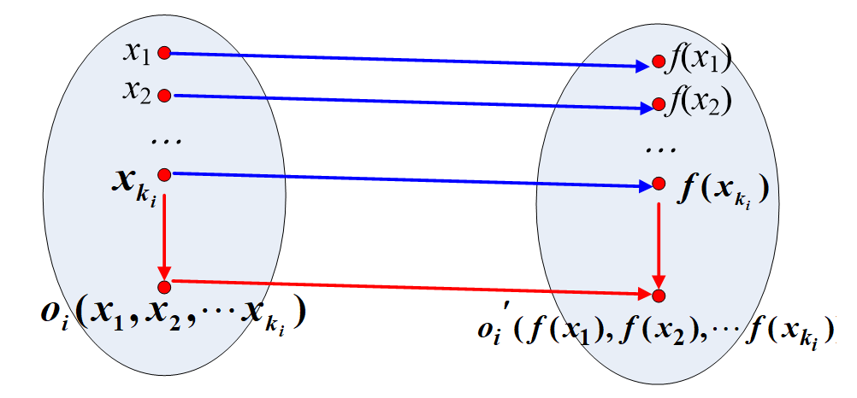
同余关系，商代数
同态
f(o_{i} (x_{i},…, x_{ki} ))= o_{i}' (f(x₁), f(x₂), … , f(x_{ki}))
双射
同构
等价关系
同余关系
o_{i} (a₁,a₂, … , a_{ki}) ∼ o_{i} (b₁,b₂, … , b_{ki})
V / R =< A/ R, ō₁, ō₂,..., ō_{r}>
ō_{i} ([a₁],[a₂ ],...,[a_{ki} ]) = [o_{i} (a₁,a₂ ,...,a_{ki} )]
商代数
交换、结合、幂等、分配、吸收律
[e]
[θ]
[a ⁻¹]=[a]⁻¹
f 导出的关系∼
∀x, y∈A, x∼y ⇔ f(x)=f(y)

Slide 6
半群和独异点
一个代数系统<S, *>，其中S是非空集合，*是S上的一个二元运算
可结合
半群：运算*是可结合的
单位元
幂运算
半群
a¹=a
a^{n+1}=a^{n}a
独异点
a⁰=e
独异点：(1)运算*是可结合的
(2) 存在单位元
直积
子半群
子独异点
商代数
同态和同构
V=<S,*>为半群, B⊆S,包含B 的最小的半群称 为由B生成的子半群，记作<B>.

Slide 7
群
单位元
半群：运算*是可结合的
独异点：(1)运算*是可结合的
(2) 存在单位元
逆元
<G, ∘,⁻¹, e>
可结合，右单位元e，右逆元a’
群：(1)运算*是可结合的
(2) 存在单位元
(3) 存在逆元
方程ax=b 和ya=b 在群G 中有解且有唯一解
消去律
G是半群，方程 ax=b 和ya=b 在G 中有解，则G 为群
群G 的阶|G|
幂运算规则 (a⁻¹)⁻¹=a, (ab) ⁻¹=b⁻¹a⁻¹
a^{n}a^{m}=a^{n+m} ，(a^{n})^{m}=a^{nm}
若G为Abel群，则(ab)^{n}=a^{n}b^{n}
元素a 的阶 |a|：a^{k}=e
G为群，a∈G, 且|a|=r, 则 (1) a^{k} =e ⇔ r | k (2) |a|=|a⁻¹| (3) 若|G| = n, 则r≤n.

Slide 8
子群，循环群
生成元
a 和a⁻¹
封闭，单位元，逆元，可结合，子集
循环群
单位元e
H≤G ⇔ ∀a,b∈H, ab∈H, b⁻¹∈H
a^{r}
(n,r)=1
子群
子群
H≤G
H≤G ⇔ ∀a,b∈H, ab⁻¹∈H
G 的子群除{e}外
也是无限阶
H≤G ⇔ ∀a,b∈H, ab∈H
循环
子群
n 正因子d, d 阶子群
a生成的子群：<a> = { a^{k} | k∈Z }
中心：C = { a | a∈G, ∀x∈G(ax=xa) }
重要
子群
a 的正规化子群 N(a) = { x | x∈G, xa=ax }, a∈G
H 的正规化子群 N(H) = { x | x∈G, xHx⁻¹=H }, H≤G
共轭子群 xHx⁻¹ = { xhx⁻¹ | h∈H },H≤G, x∈G
子群格

Slide 9
变换群和置换群
A 上的一一变换群：E(A)={ f | f :A→A 为双射}
A 上的变换群G： G⊆E(A)
n 元置换
轮换
σ(i₁i₂…i_{k})
置换群
S_{n} 关于置换乘法构成群，称为n元对称群
S_{n} 的子群称为n元置换群
每个群G 都与一个变换群同构

Slide 10
群分解
He=H
a∈Ha
右陪集：Ha = { ha | h∈H }
Ha≈H
左陪集：aH = { ah | h∈H }
b∈Ha ⇔ Ha=Hb ⇔ ba⁻¹∈H
aRb⇔ba⁻¹∈H$⟹$R 等价关系，[a]_{R}=Ha
a,b∈G, Ha∩Hb=∅或Ha=Hb，∪Ha=G
H≤G,，且∀a∈G，
aH=Ha. 记为H⊴G.
正规
子群
H 的左陪集数和右陪集数相等
|G| = |H| [G:H]
Lagrange定理
群中元素的阶是群的阶的因子
素数阶群一定是循环群

Slide 11
代数结构
交换律
结合律
幂等律
运算律
消去律
分配律
吸收律
特殊代
数系统
单位元
零元
运算特异元
幂等元
一个代
数系统
逆元
等价关系
同余关系
oi (a1, … , aki) ∼ oi (b1, … , bki)
V / R =< A/ R, ō₁, ō₂,..., ō_{r}>
代数系统
商代数
ōi ([a1],[a2 ],...,[aki ]) = [oi (a1,a2 ,...,aki )]
V=<A,Ω,K>
消去律（无）
运算封闭性
V1×V2=<A×B,o1,o2, …, or>
积代数
oi (< x1 , y1 >,...) =< o1i (x1 ,...),o2i ( y1 ,...) >
消去律（无）
两个代
数系统
f(oi (xi,…, xki ))= oi' (f(x1), f(x2), … , f(xki))
同态
消去律（无）
同构
双射
子代数系统

Slide 12
代数结构
群G 的阶|G|
元素a 的阶 |a|
半群
（结合律）
循环群<a>
子群格
单位元
一一变换
交换律
一个运算
变换群G： G⊆E(A)
独异点
n元置换
逆元
特殊
的群
对称群
置换群
消去律
∀a∈G，aH=Ha
结合律
群
正规子群
G/H = { Ha | a∈G }
分配律
商群
(Ha) ο(Hb) = Hab
运算律
幂等律
<R,+>Abel 群
可交换的
交换环
特异元
吸收律
有单位元
含幺环
整环
两个运算
<R,•>半群
逆
元
单位元
环
a≠θ∧b≠θ,a•b≠θ
无零因子环
幂等元
<R,+,•>
<R*,•> 构成群
除环
域
交换
零元
子环
理想
商环
(1)有限布尔格中，B中原子个数为n，则|B|=2^{n}
逆元
多个运算
布尔代数
布尔格
<B,∨,∧,¬>
<B，≤>
(2)具有2^{n}个元素的有限布尔格都是同构的

